Slide 1
2023操作系统实验报告
实验名：系统调用
姓名：李世轩
学号：120L022109

Slide 2
大纲
实验原理说明——运用学过的知识对实验核心原理进行说明
实验过程——写明详细的实现过程
实验结果及分析——通过截图进行阐述分析
源代码截图——对部分关键源代码进行截图展示
实验体会——通过实验个人学习到的内容

Slide 3
实验原理说明
系统调用是操作系统提供给用户程序的一种服务，用户程序通过系统调用来与操作系统核心进行交互，获取操作系统提供的各种服务和资源。系统调用通常由操作系统提供一组特定的指令，可以通过编程语言的库函数或者系统调用接口来调用。
系统调用提供了用户程序访问操作系统核心所需的接口，包括文件操作、进程管理、网络通信、设备管理等方面的功能。用户程序通过系统调用向操作系统发出请求，操作系统则根据请求提供相应的服务和资源。
系统调用通常是操作系统提供的一些函数接口，可以通过操作系统提供的开发工具或者编程语言的库函数来使用。

Slide 4
添加自定义系统调用的步骤：
编写系统调用处理函数：首先需要编写处理系统调用的函数，这个函数会在内核中被调用。这个函数通常需要进行权限检查、参数校验和执行相应的操作等。
在系统调用表中注册系统调用：将上一步编写的系统调用处理函数注册到系统调用表中。系统调用表是一个数组，用于存储所有支持的系统调用的地址。
在系统调用头文件中添加系统调用号：每个系统调用在系统调用表中都有一个唯一的系统调用号，这个号码需要在系统调用头文件中定义。这个头文件需要包含在所有使用该系统调用的程序中。
编译内核并加载：在编译内核时需要包含新添加的系统调用，然后重新编译内核并将其加载到系统中。
在用户空间编写程序并调用系统调用：在用户空间编写使用新添加系统调用的程序，并在程序中使用系统调用号来调用这个系统调用。

Slide 5
实验核心原理可以总结为如下几点：
应用程序调用库函数（API）。
API将系统调用号存入EAX，然后通过中断调用使系统进入内核态。
内核中的中断处理函数根据系统调用号，调用对应的内核函数（系统调用）。
系统调用完成相应功能，将返回值存入EAX，返回到中断处理函数。
中断处理函数返回到API中。
API将EAX返回给应用程序。
此外，应用程序调用系统调用的过程要通过API来实现，API并不能完成系统调用的真正功能，它要做的是去调用真正的系统调用。在调用系统调用时，需要将系统调用的编号存入EAX，将函数参数存入其他通用寄存器，然后触发0x80号中断（int 0x80）。

Slide 6
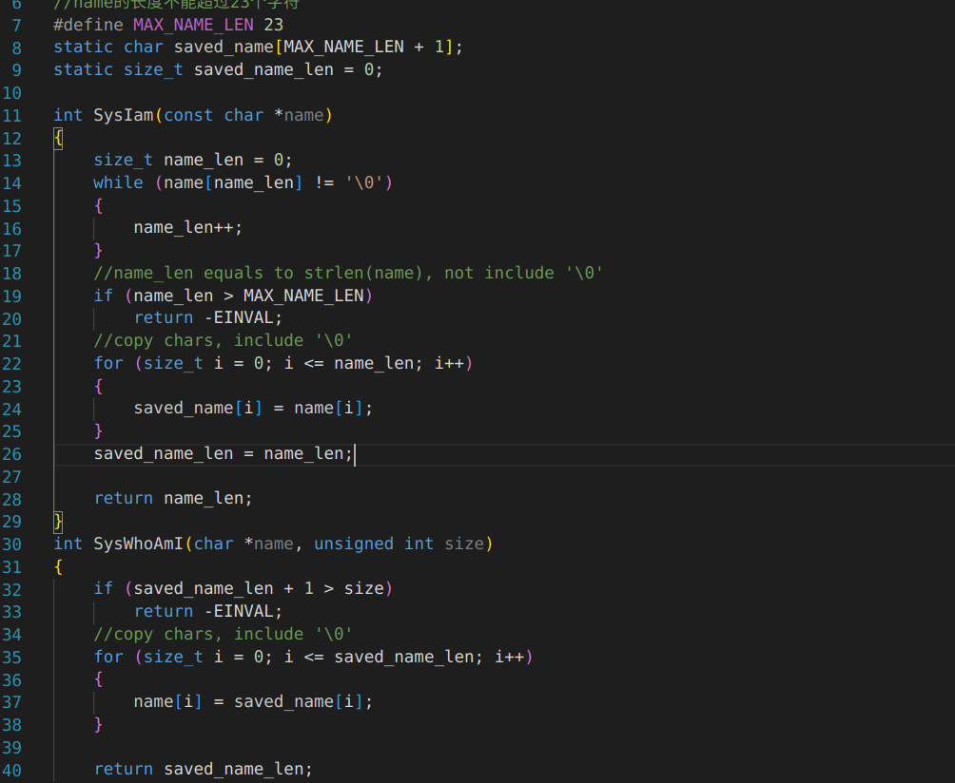
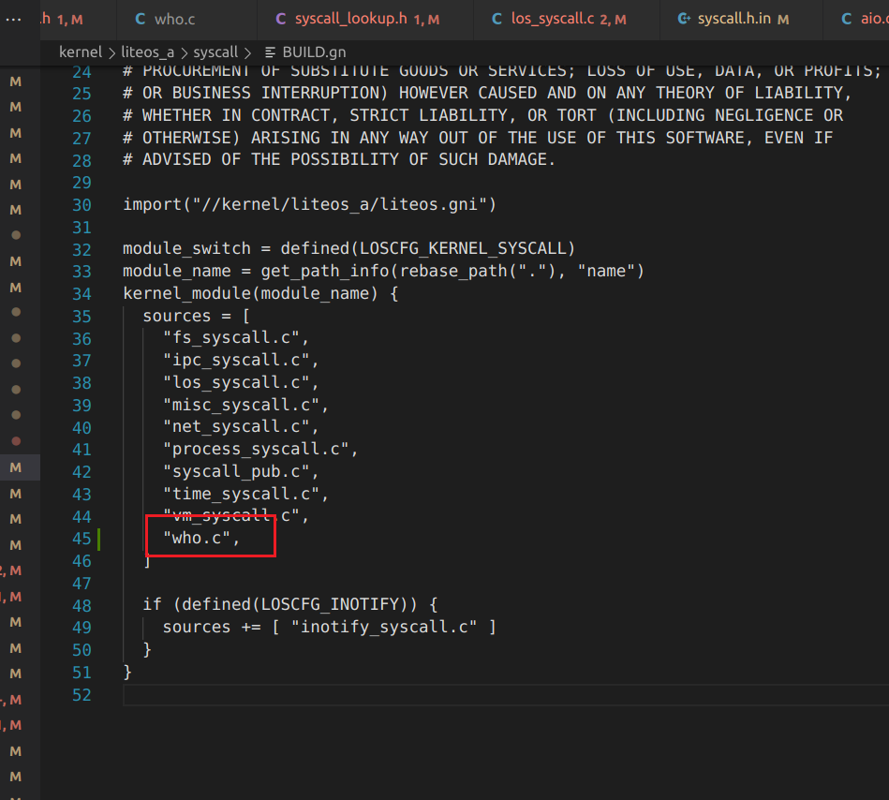
实验过程
首先编写这两个系统调用的代码实现
在路径kernel\liteos_a\syscall\下新建文件who.c并在其中实现逻辑。
打开kernel\liteos_a\syscall\BUILD.gn在其中sources里添加who.c，使其在编译时可以找到新添加的文件。

Slide 7
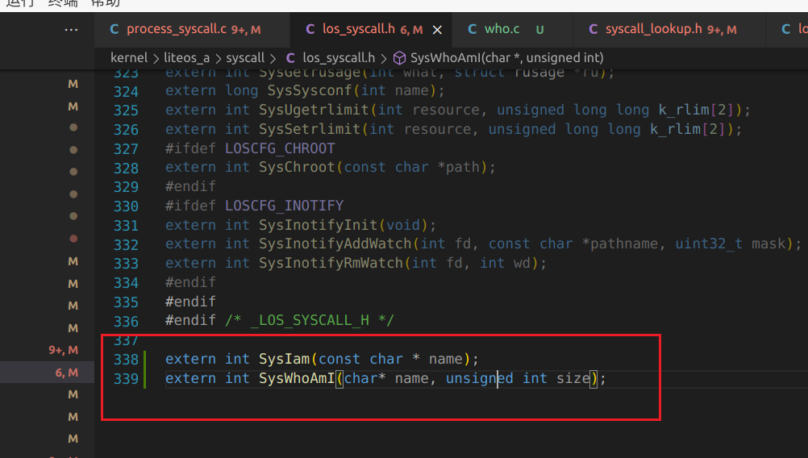
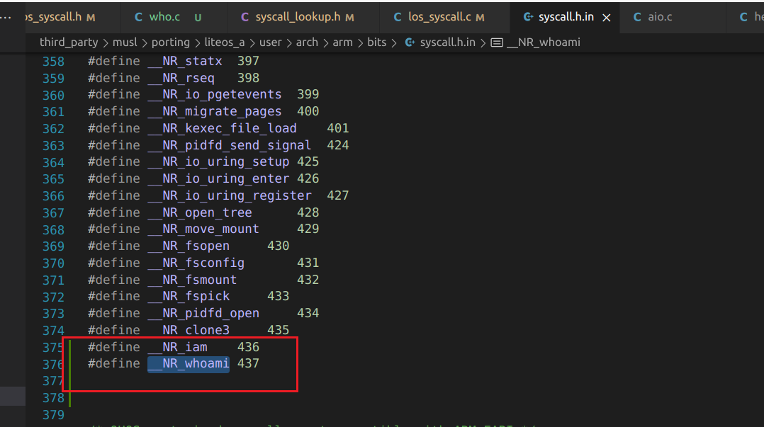
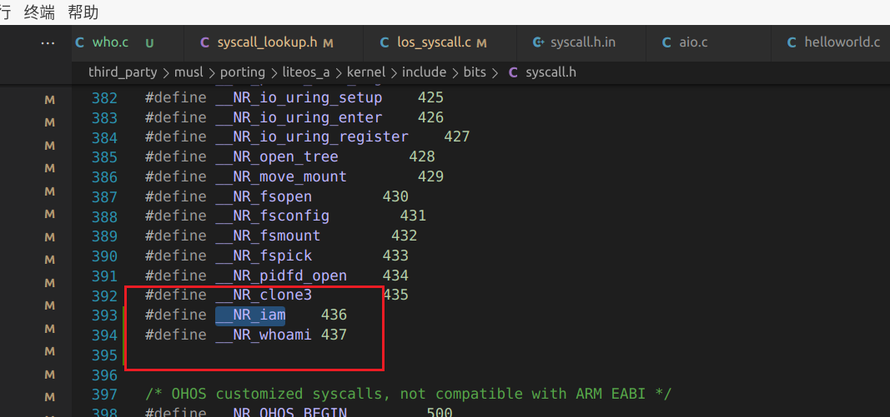
打开kernel/liteos_a/syscall/los_syscall.h，添加系统调用函数的声明
打开third_party/musl/porting/liteos_a/kernel/include/bits/syscall.h，在被定义为 435 的调用号后面添加两个系统调用号。
打开third_party/musl/porting/liteos_a/user/arch/arm/bits/syscall.in.h，在被定义为 435 的调用号后面添加两个系统调用号。

Slide 8
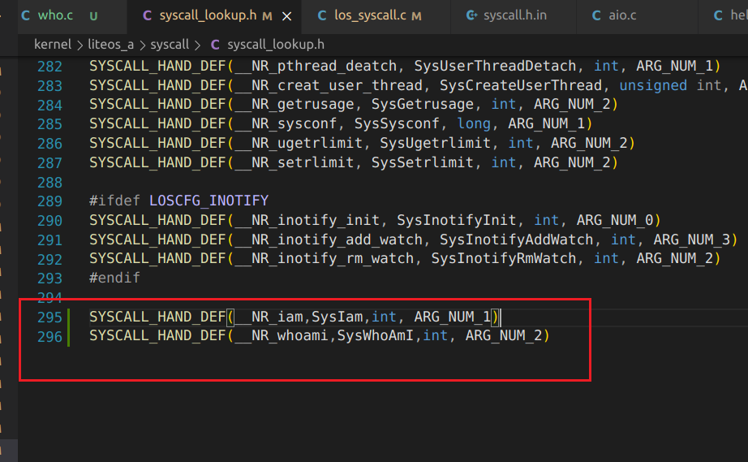
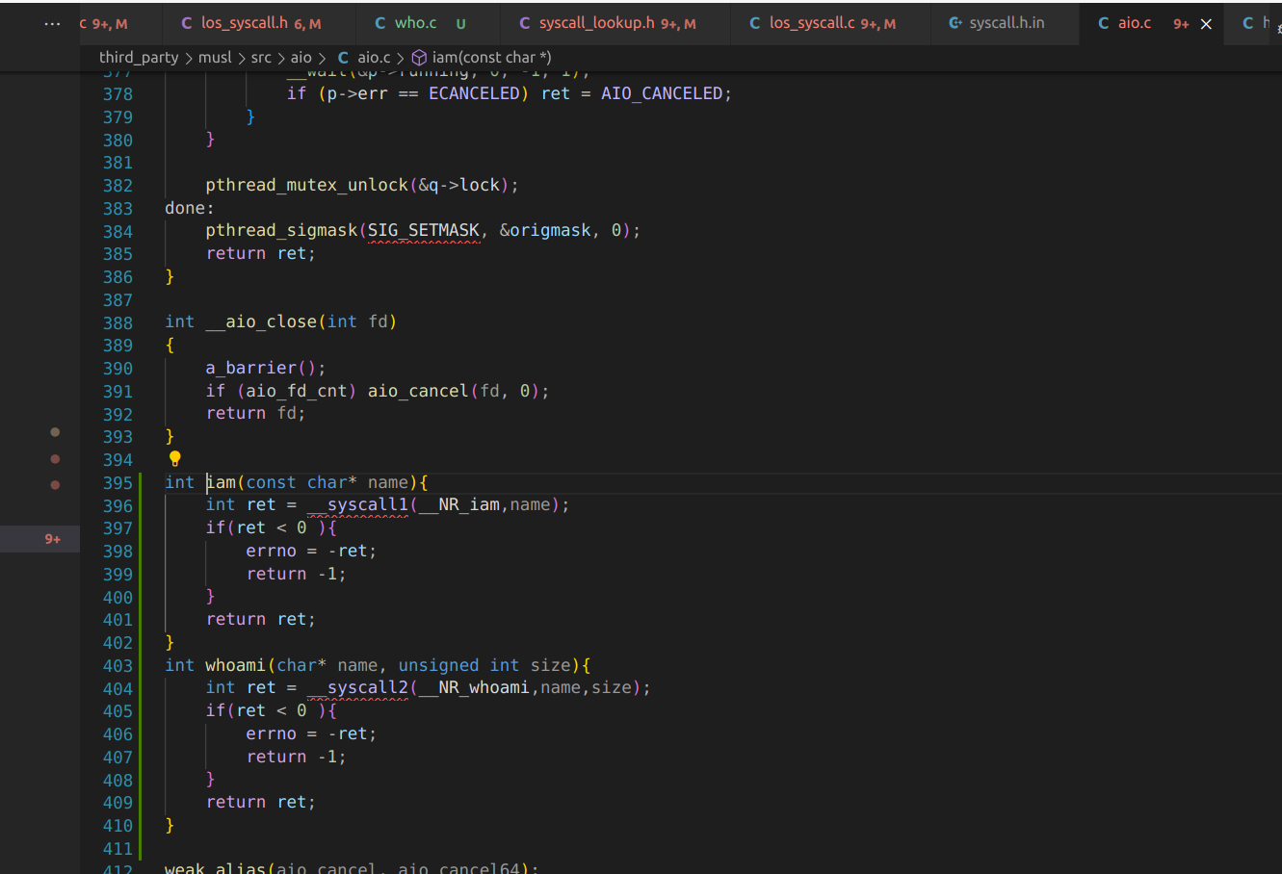
打开kernel/liteos_a/syscall/syscall_lookup.h，在文件结尾给添加的系统调用添加注册
打开third_party/musl/porting/liteos_a/user/src/aio/aio.c，在文件添加我们系统调用的用户接口函数

Slide 9
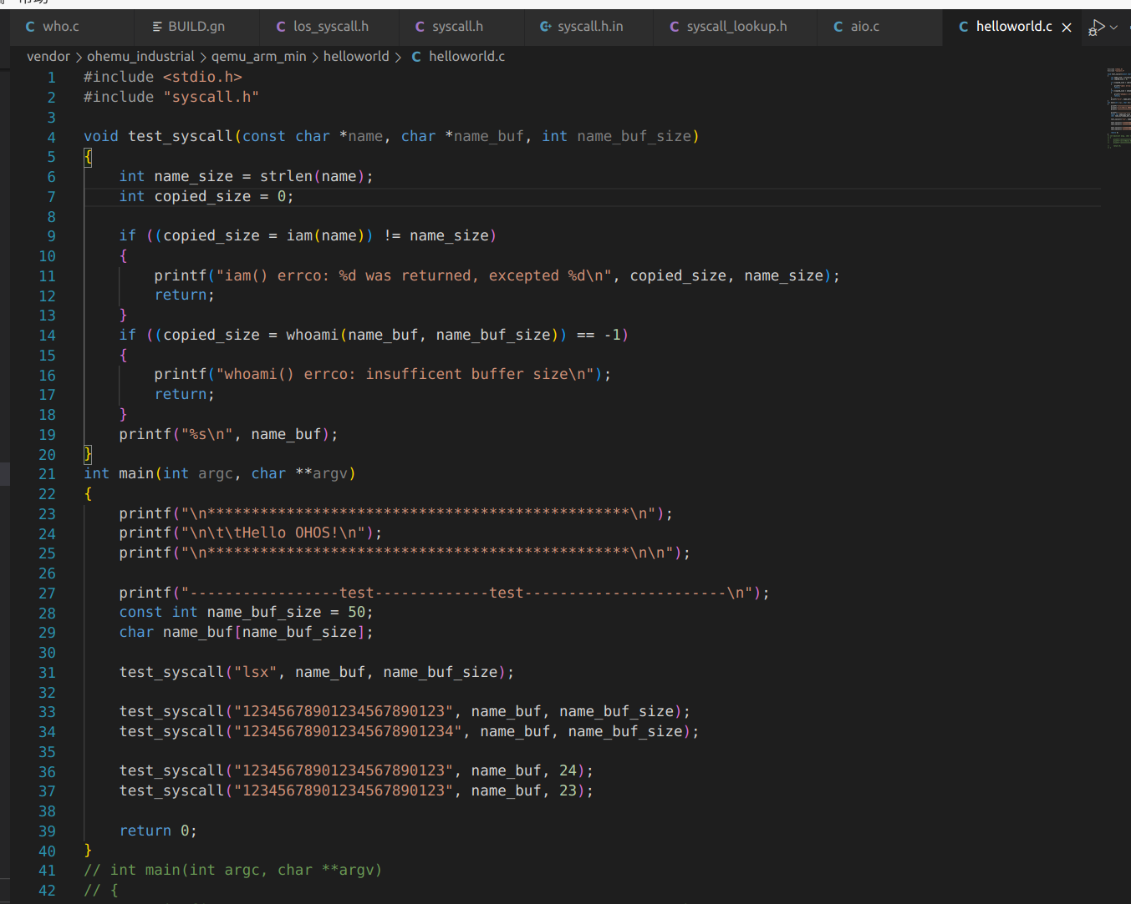
添加测试代码
利用已有的 helloworld 即可，打开vendor/ohemu_industrial/qemu_arm_min/hellowo rld/helloworld.c，添加如下的测试代码来测试我们的实现

Slide 10
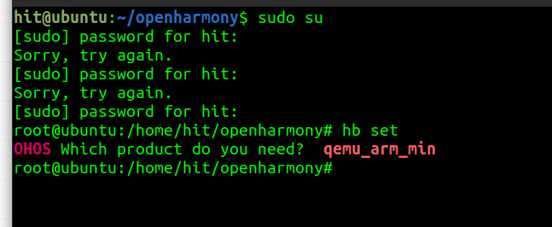
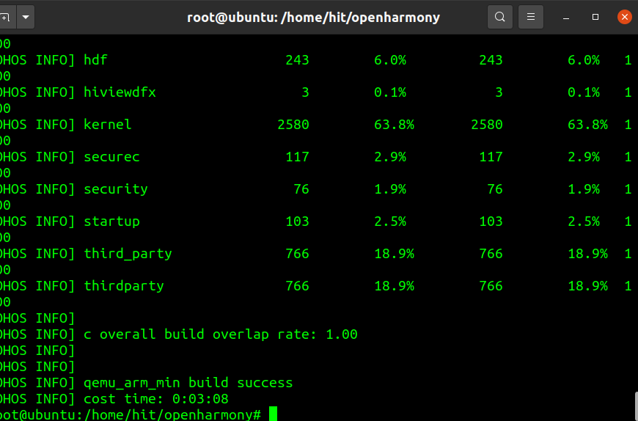
编译和运行
hb set 选择qemu_arm_min
hb build 编译

Slide 11
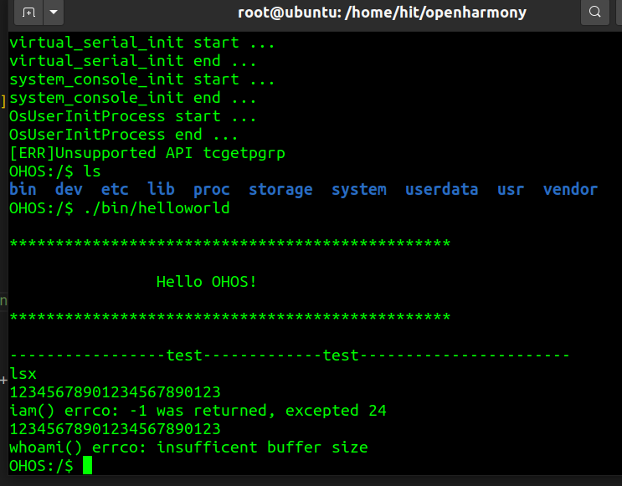
./qemu-run，输入 y
./bin/helloworld运行前面写好的helloworld

Slide 12
实验结果及分析
int iam(const char * name);
将字符串参数name的内容拷贝到内核中保存下来。要求name的长度不能超过23个字符。返回值是拷贝的字符数。如果name的字符个数超过了23，则返回“-1”，并置errno为EINVAL。
int whoami(char* name, unsigned int size);
它将内核中由iam()保存的名字拷贝到name指向的用户地址空间中，同时确保不会对name越界访存（name的大小由size说明）。返回值是拷贝的字符数。如果size小于需要的空间，则返回“-1”，并置errno为EINVAL。
根据helloworld中的内容分析结果：
第一种情况：全部正常
第二章情况：全部正常
第三种情况：输入的字符串长度大于23
第四种情况：全部正常
第五种情况：指定的目标用户空间长度不足

Slide 13
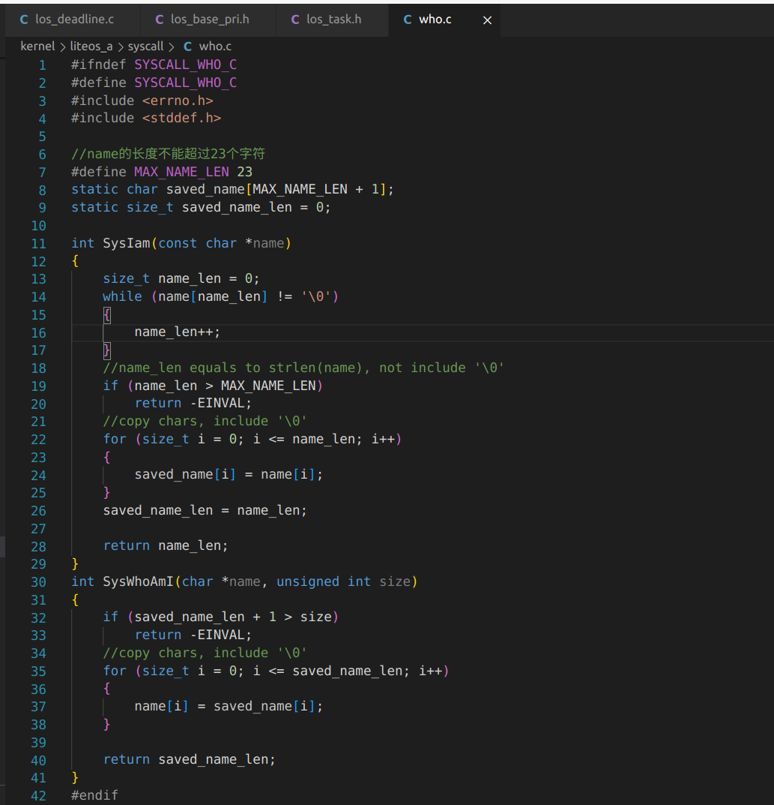
源代码截图

Slide 21
实验体会
本次实验旨在深入了解系统调用接口，掌握系统调用的基本过程，并能够全面地控制系统调用。通过在LiteOS_a上添加两个系统调用，并编写两个简单的应用程序测试它们，我们对系统调用的实现机制有了更深入的了解。
在实验过程中，我们首先学习了系统调用的基本概念和实现原理。然后，我们在LiteOS_a的源代码中找到系统调用表，并在其中添加了两个新的系统调用，并分配了唯一的系统调用号。接着，我们在LiteOS_a的内核代码中编写了两个系统调用的实现函数，并在用户空间程序中调用这些系统调用，并通过C语言的库函数syscall()来实现。
在测试过程中，我们编写了两个应用程序，分别测试了添加的两个系统调用的功能。通过测试，我们发现系统调用的实现可以很好地完成各种操作，如文件读写、进程管理等。
通过本次实验，我们不仅深入了解了系统调用的实现机制和基本过程，还学会了如何在LiteOS_a上添加新的系统调用，并编写应用程序测试它们。这对我们后续的操作系统实验和开发工作都有很大的帮助。

Slide 22
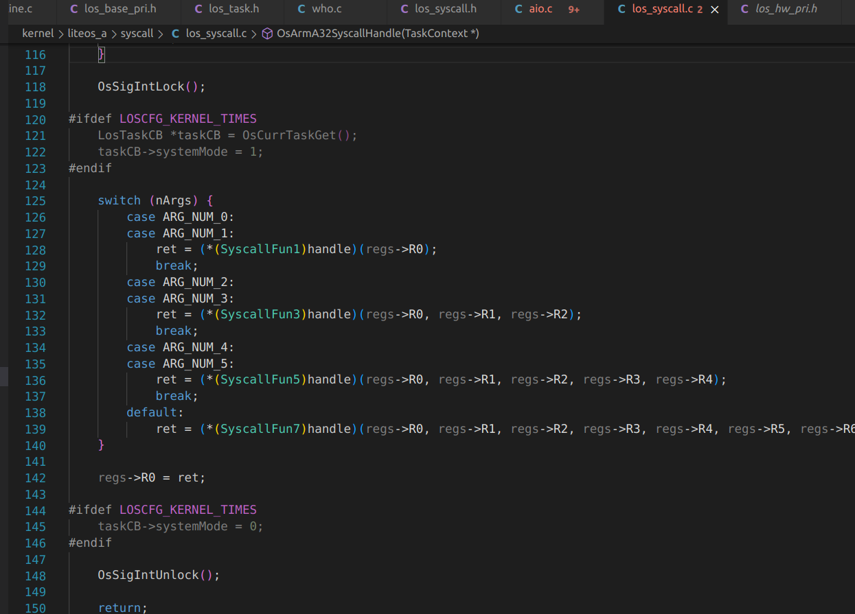
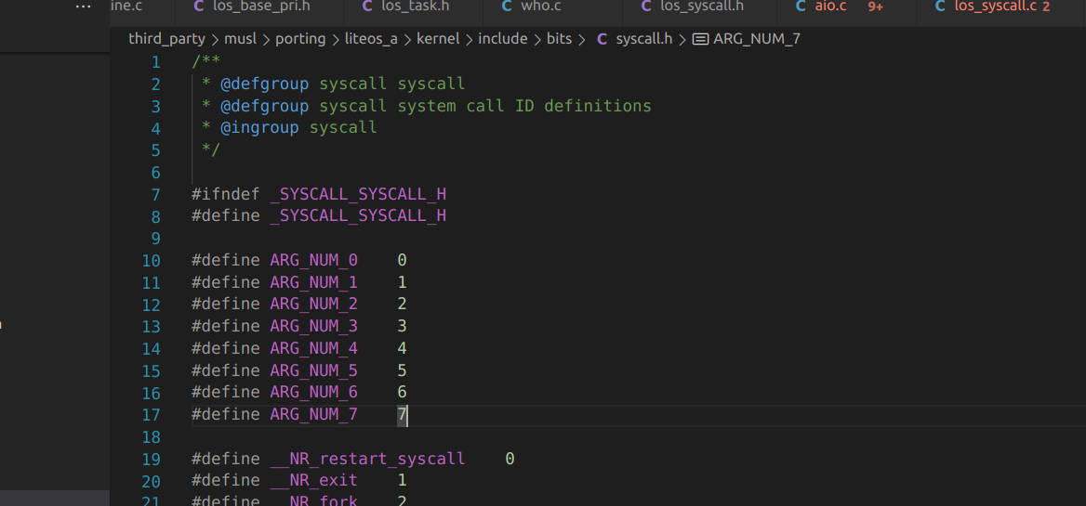
从LiteOS_a现在的机制看，它的系统调用最多能传递几个参数？你能想出办法来扩大这个限制吗？
他的系统调用最多能传递7个参数
查看这两个文件，可以看到其对函数参数数量的定义最大到7，而处理系统调用的函数也最多只会处理7个参数
如果要扩大这个限制，应该要通过修改两个文件中的内容。不过这种方式的参数只在寄存器中，如果机器中没有这么多寄存器，也许会需要将参数存到函数栈中。

Slide 23
用文字简要描述向LiteOS_a添加一个系统调用foo()的步骤。
编写foo()系统调用的实现函数
在系统内核中注册这个系统调用，分配一个唯一的系统调用号。
编写向用户暴露的接口
在LiteOS_a的用户空间程序中，通过接口调用

